Slide 1
De leerreis van vier jaar werken in ResultaatVerantwoordelijke Teams (RVT’s) bij de Fontys Paramedische Hogeschool
Madelon Pijnenburg
m.pijnenburg@fontys.nl

Slide 2
Even voorstellen…
Je naam
Instituut/dienst
Talent/wat kun je goed/wat vind je leuk

Slide 3
Verkeersregels
We gaan samen een aantal haltes in de leerreis aandoen; na elke halte → vragen/aanvullingen/input van jullie?
Ook vind ik het niet erg als je gewoon je microfoon aanzet en de vraag vervolgens stelt maar Erik houdt ook de chat en handjes in de gaten, waarvoor dank (heb je geen vraag/opmerking zet dan de microfoon wel even uit a.u.b.).
Ik vind het fijn als camera’s aanstaan zodat ik met jullie in gesprek kan, in plaats van een monoloog te houden.

Slide 4
Routekaart
Halte 1. Iedereen wordt uitgedaagd zijn talenten maximaal te ontplooien.
Halte 2. Leren vindt zoveel mogelijk plaats in een authentieke leeromgeving.
Halte 3. Leren is samen kennis en vaardigheden opdoen, onderzoeken en ervaren.
Halte 4. De student is primair eigenaar van zijn leerproces.
Halte 5. Leren vindt plaats in een omgeving waar studeerbaarheid voorop staat.

Slide 5
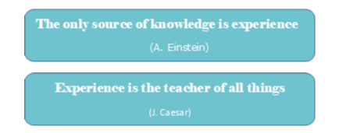
Disclaimer

Slide 6
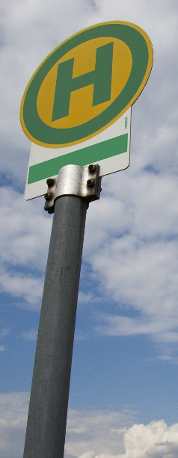
Iedereen wordt uitgedaagd zijn talenten maximaal te ontplooien
Hoe zijn de teams samengesteld:
Toen
Geleerd (vaak wat ging mis;))
Nu
Tip: Rollen en verantwoordelijkheden
Tip: Talentgericht organiseren en team(job)crafting toepassen

Slide 7
Mentimeter
Tips
Suggesties
Vragen
Feedback
….

Slide 8
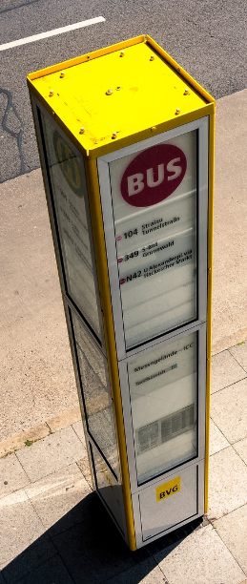
Leren vindt zoveel mogelijk plaats in een authentieke leeromgeving
ResultaatVerantwoordelijke teams
Toen
Geleerd (vaak wat ging mis;))
Nu
Uitdaging: wat als een persoonlijk belang in conflict is met een teambelang?

Slide 9
Mentimeter
Tips
Suggesties
Vragen
Feedback
….

Slide 10
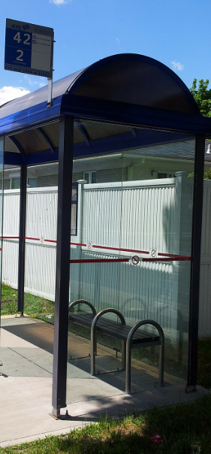
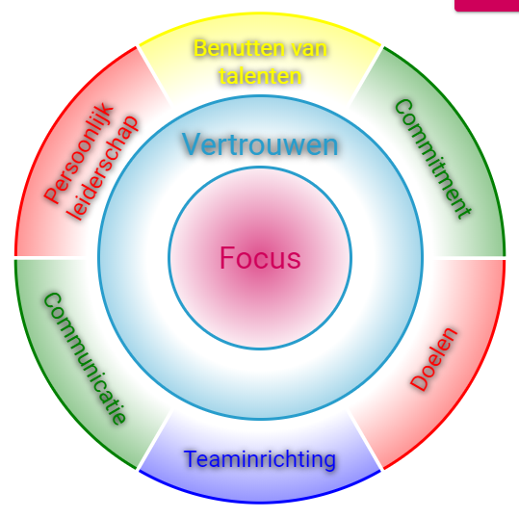
Leren is samen kennis en vaardigheden opdoen, onderzoeken en ervaren
Feedback
Toen
Geleerd (vaak wat ging mis;))
Nu
Besluitvorming
Toen
Geleerd (vaak wat ging mis;))
Nu
Vergaderen
Teamcoaching (aanbod: teamscan)
Tip: richt het in en leg het vast

Slide 11
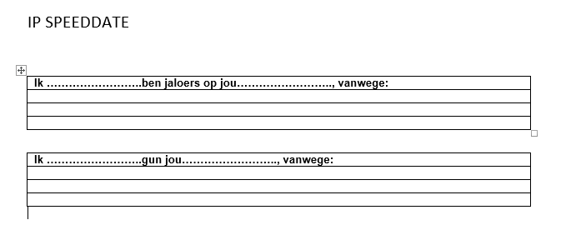
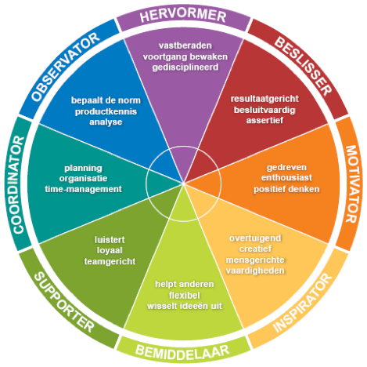
360 graden feedback
Positief roddelen

Slide 12
Mentimeter
Tips
Suggesties
Vragen
Feedback
….

Slide 13
De student is primair eigenaar van zijn leerproces
Resultaat
Eigenaarschap
Toen
Geleerd (vaak wat ging mis;))
Nu
Kwetsbaarheid

Slide 14
Mentimeter
Tips
Suggesties
Vragen
Feedback
….

Slide 15
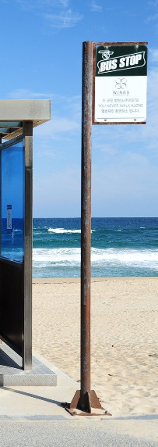
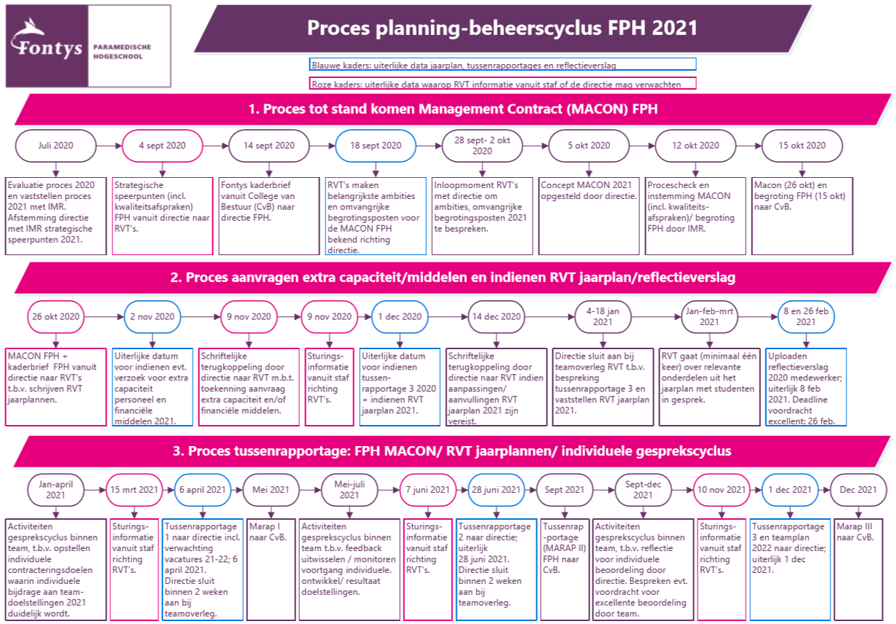
Leren vindt plaats in een omgeving waar studeerbaarheid voorop staat
Planning en beheerscyclus
Contracteringscyclus

Slide 16
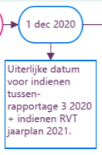
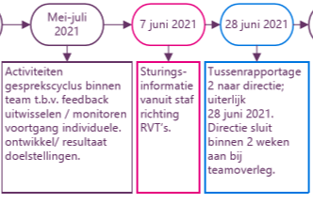

Slide 17
Mentimeter
Tips
Suggesties
Vragen
Feedback
….

Slide 18
Ruimte om te leren
Veel kortere lijntjes
Veel meer talent wat is opgestaan en zich heeft doorontwikkeld
Veel meer kansen en mogelijkheden zijn gecreëerd
Blijft een gedachtegoed waar je aan moet werken

Slide 19
Practice what you preach/teach

